Slide 1
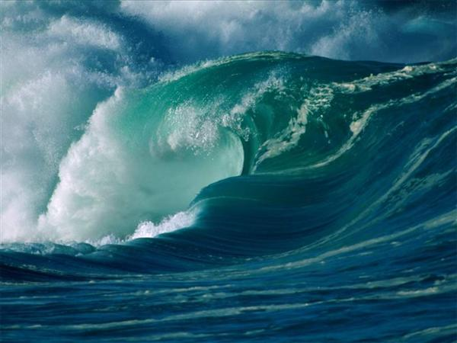
Вода и Воздух

Slide 2
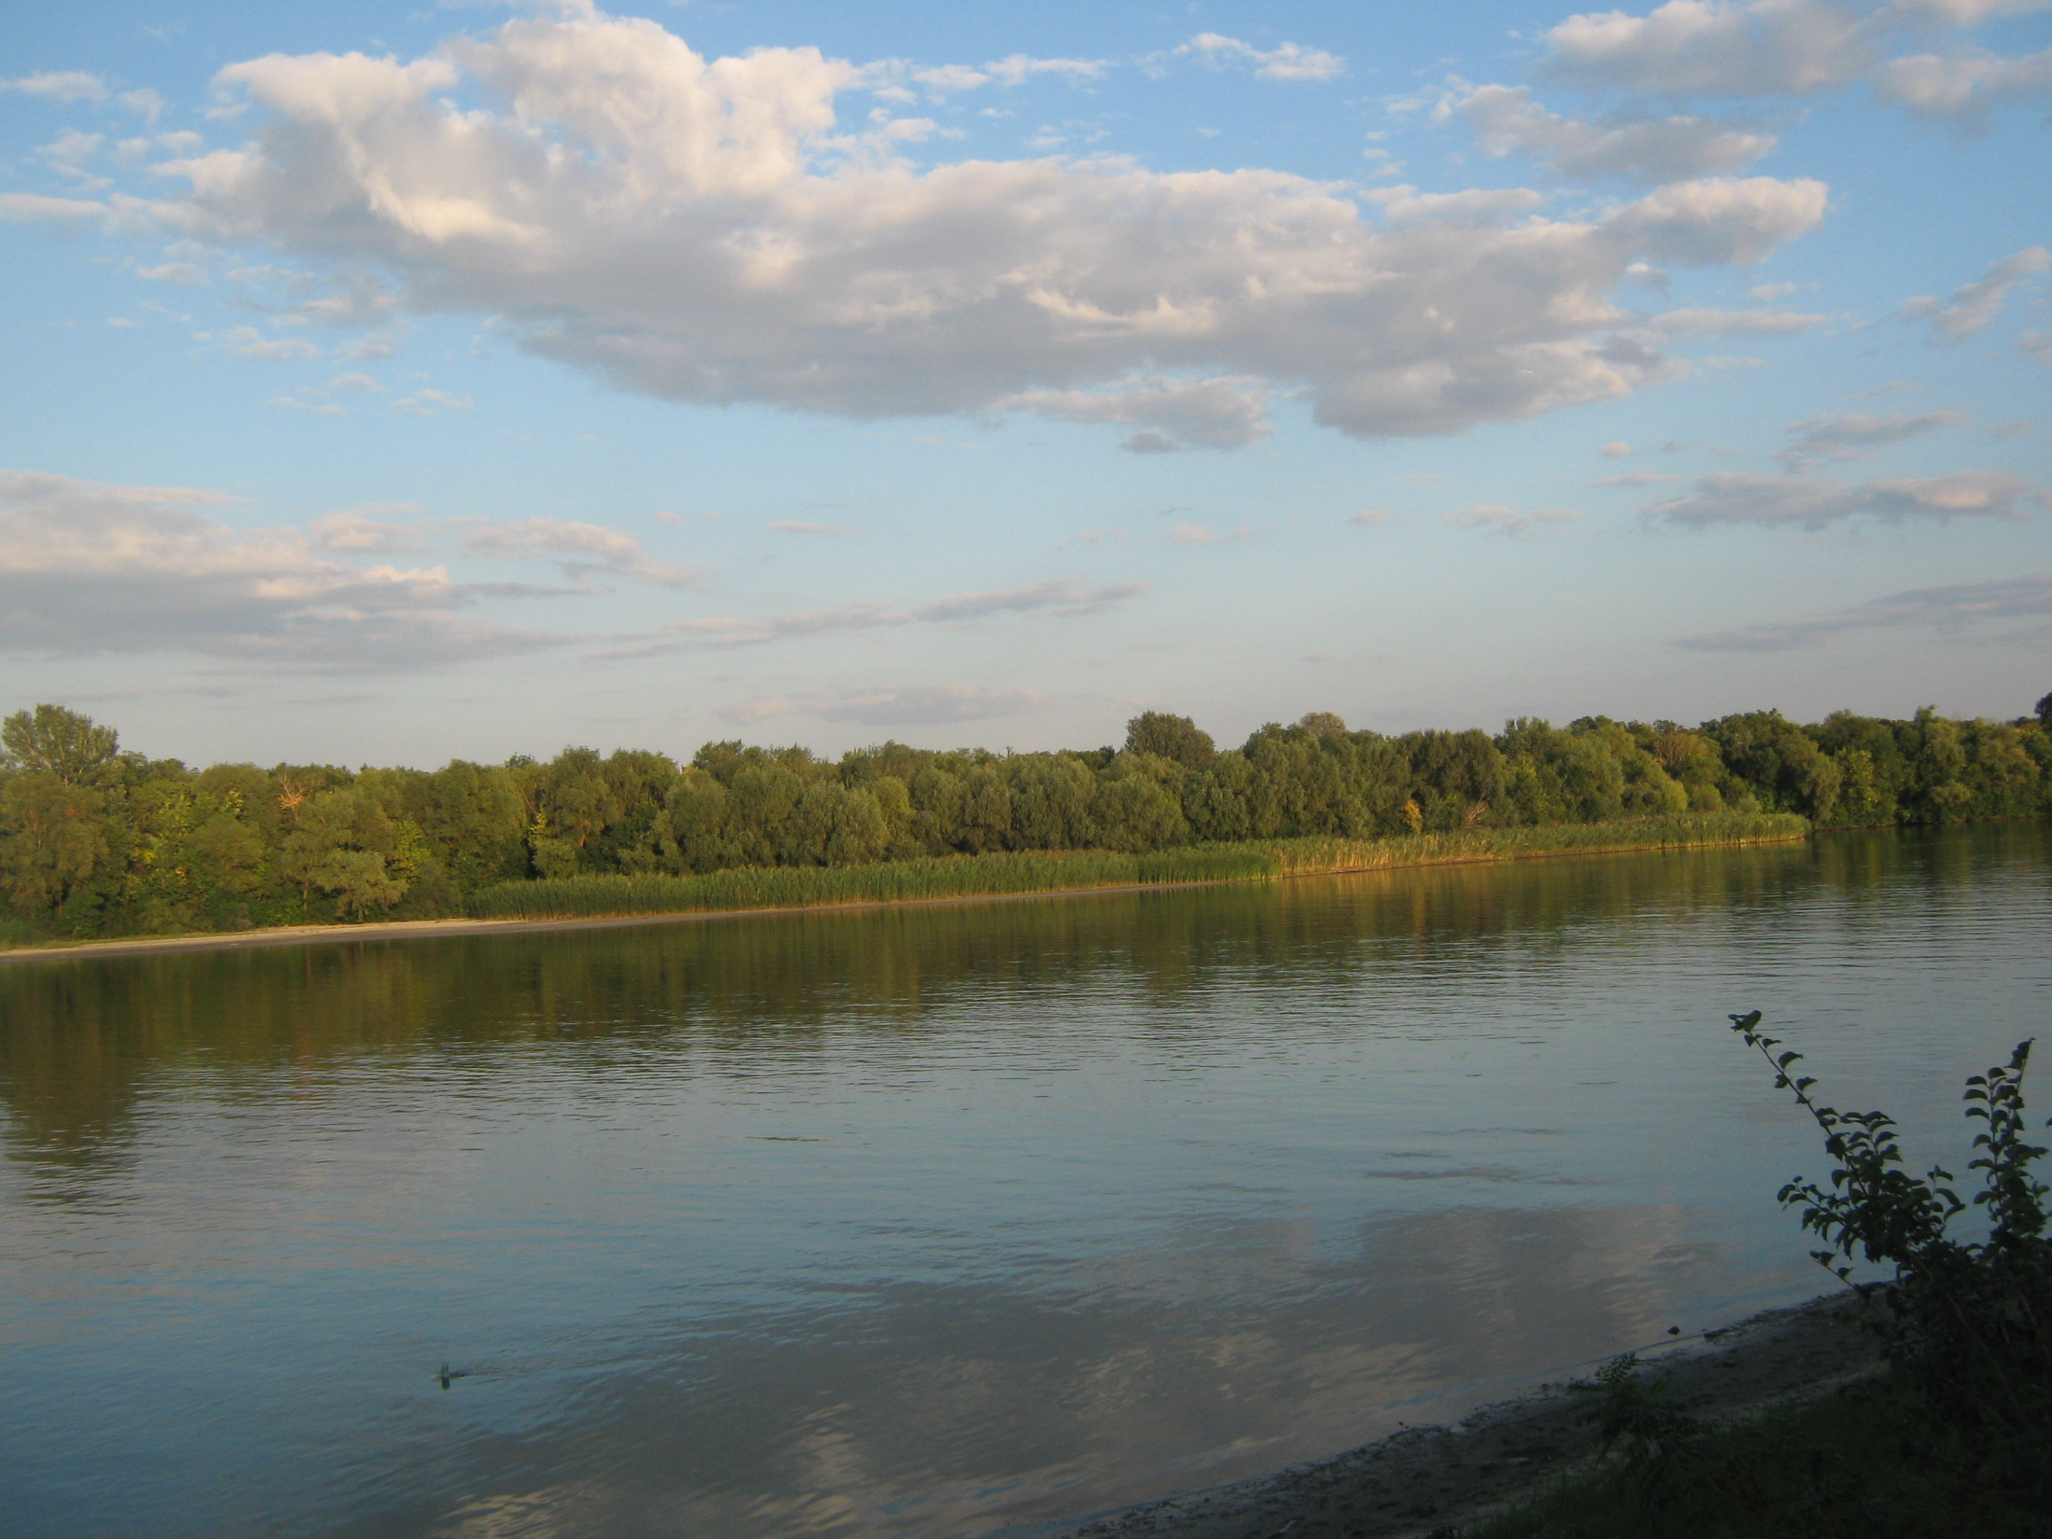
ЗАГАДКА!
Я и туча, и туман,
И ручей, и океан.
Я летаю и бегу,
И замерзшей быть могу.
Меня пьют,
Меня льют,
Всем нужна я
Кто я такая?

Slide 3


Slide 4
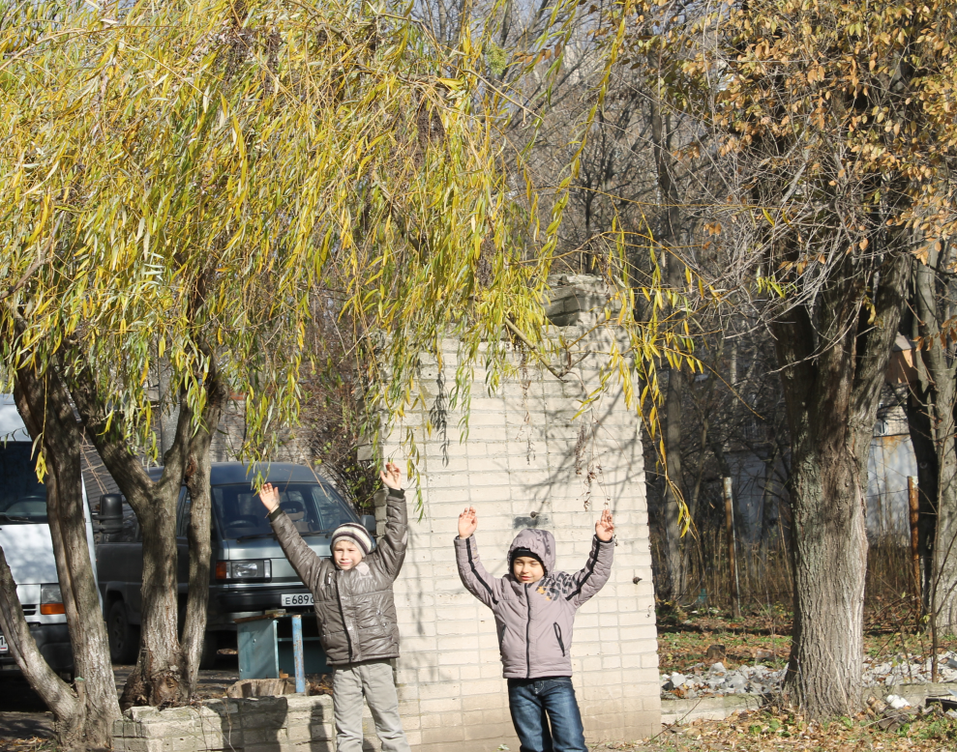
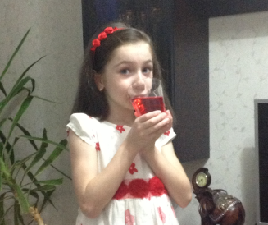
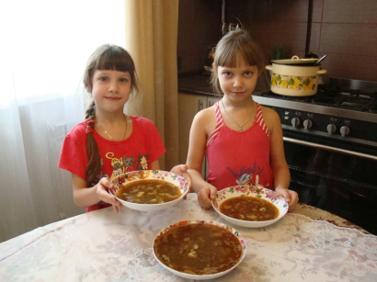
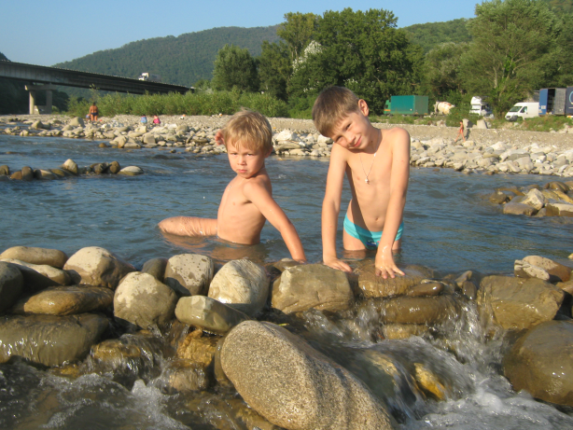
Вода и воздух в жизни
человека

Slide 5
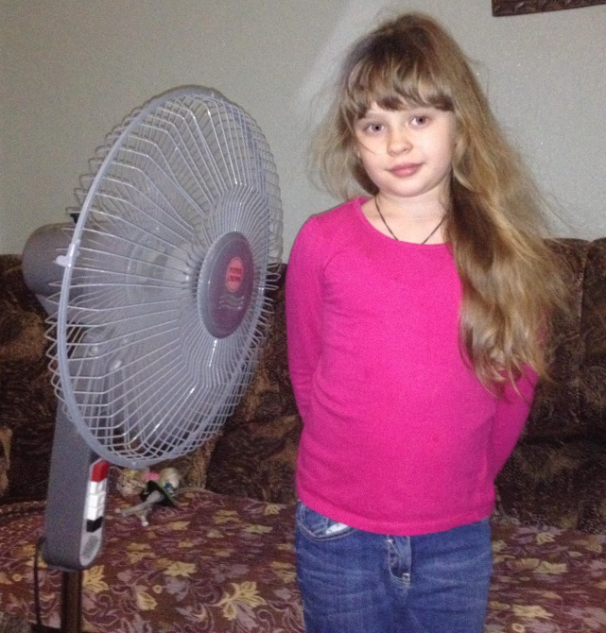
Вентилятор использует воздух для охлаждения

Slide 6
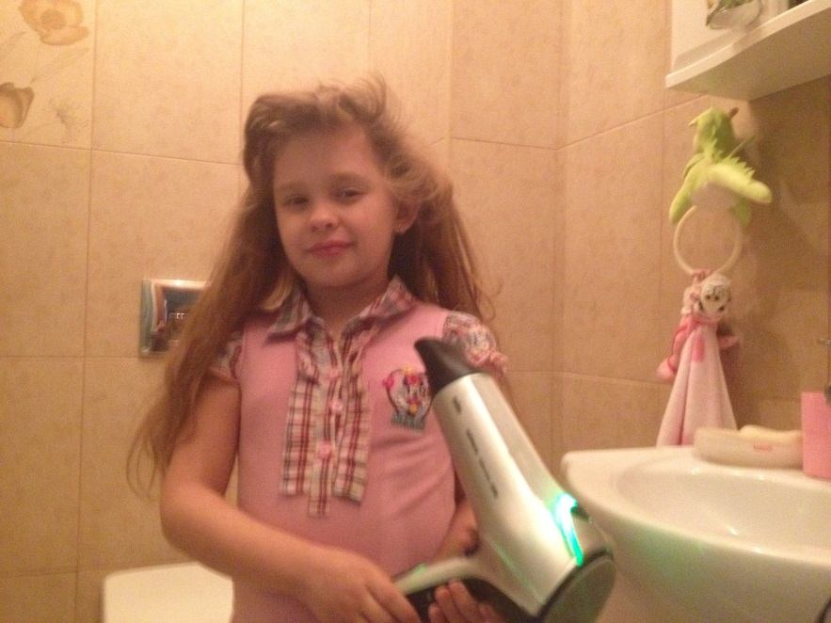
Теплым воздухом можно высушить волосы

Slide 7
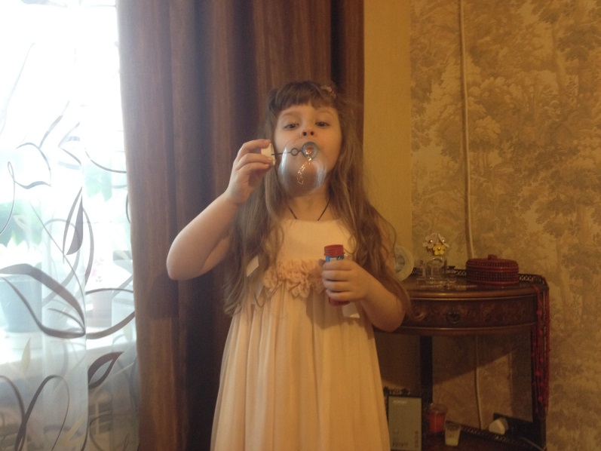
С помощью воздуха получаются мыльные пузыри

Slide 8
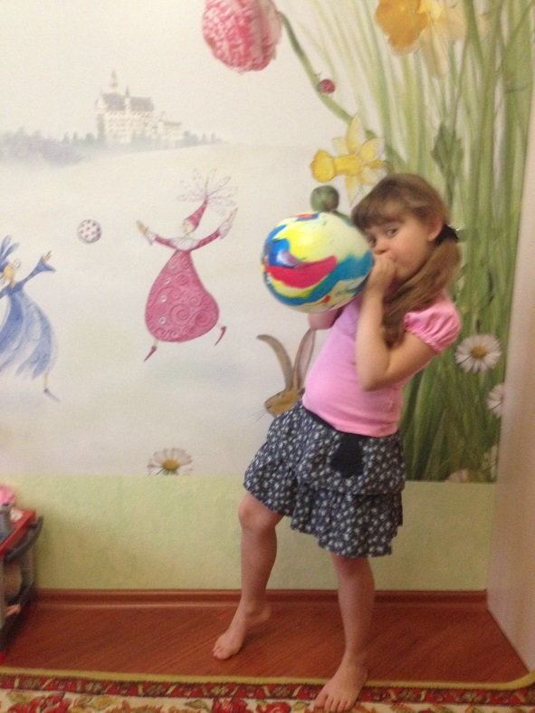
Воздух помогает нам надуть воздушный шарик

Slide 9
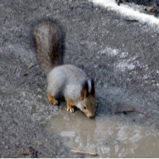
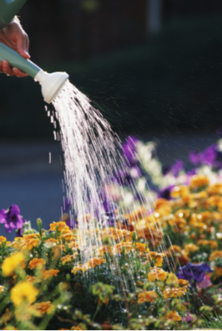
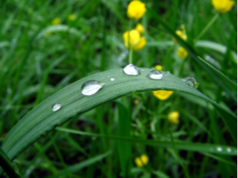
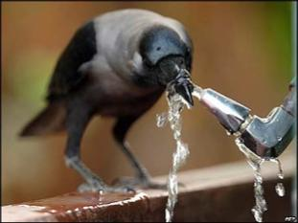
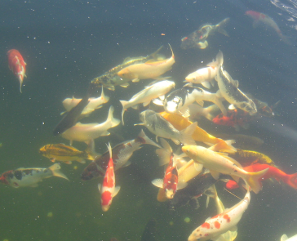
Вода в жизни растений
и животных

Slide 10
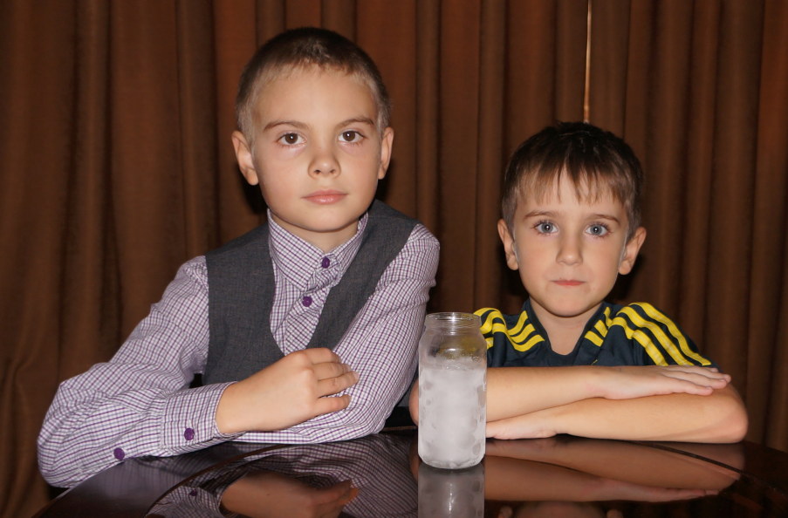
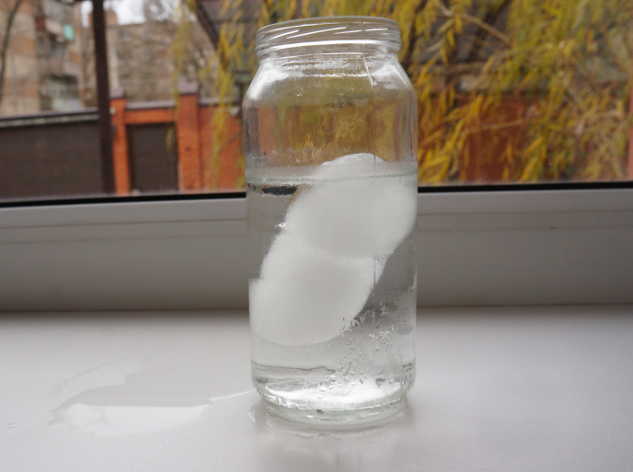
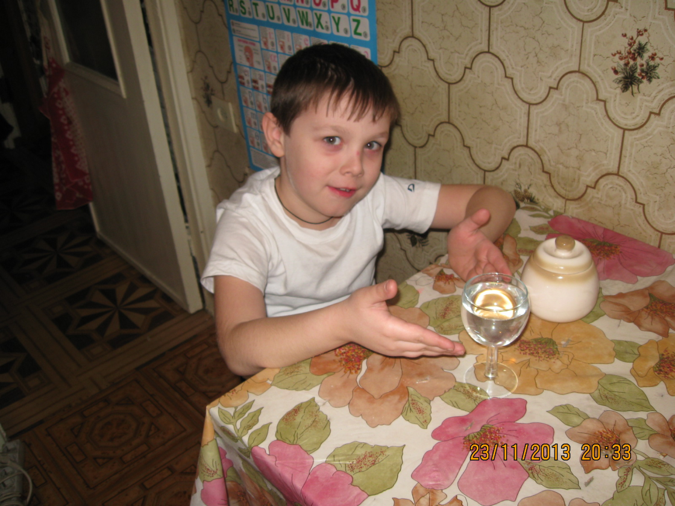
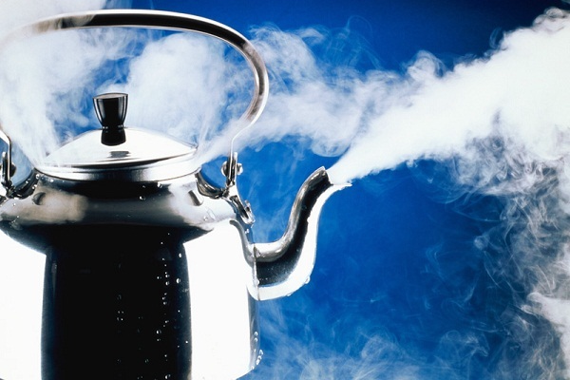
Состояния воды

Slide 11
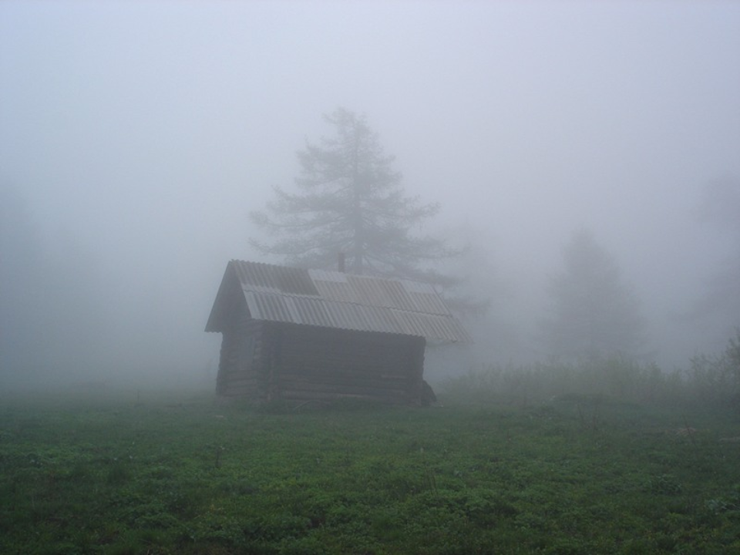
Туман
Если воздух влажный, в нём много водяного пара, то при похолодании случается туман.
На холоде частицы воды оседают на пылинках воздуха.
Сливаясь, они образуют капли. Маленькие капли воды висят в воздухе — мы видим туман.

Slide 12

Дождь
Весной, летом и осенью идут дожди.
Растениям и животным очень нужна вода.

Slide 13
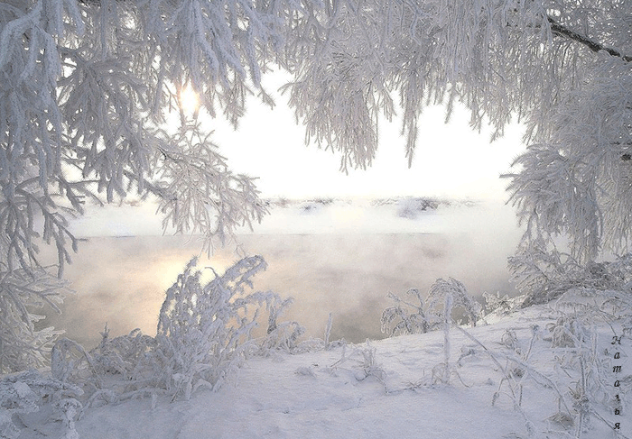
Снег
Зимой часто выпадает снег.
Снежинки состоят из маленьких кристаллов льда.
У каждой снежинки шесть лучей.
Она образуется в воздухе из водяного пара

Slide 14
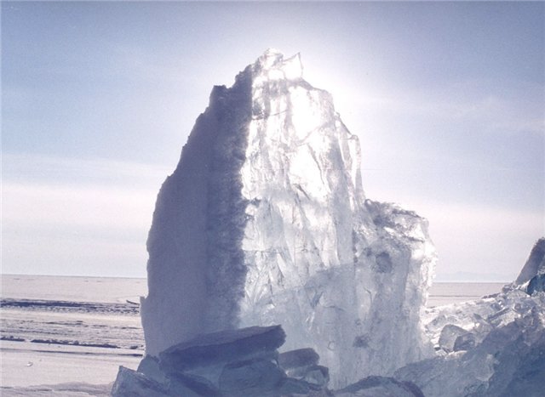
Лёд – это тоже вода, но в твердом состоянии.
Когда холодает вода превращается в лёд
Лёд

Slide 15
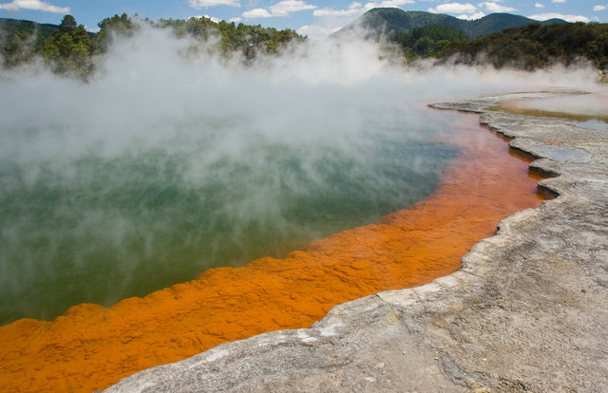
Испарение
Когда вода теплее окружающего воздуха, то можно заметить над водой туман.
Это испаряется, превращаясь в пар, вода.
Пар — это газ. Его не видно. Он находится в воздухе вместе с другими газами.

Slide 16
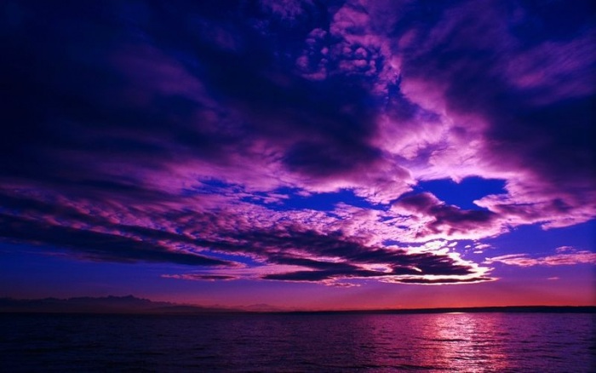
Невидимый водяной пар превращается в воздухе в облака.
Это происходит, когда он поднимается всё выше вверх, туда,
где достаточно холодно.
Частицы воды, сливаясь, образуют капельки.
Облако — это множество маленьких капель воды.
Облака

Slide 17

Опыты

Slide 18
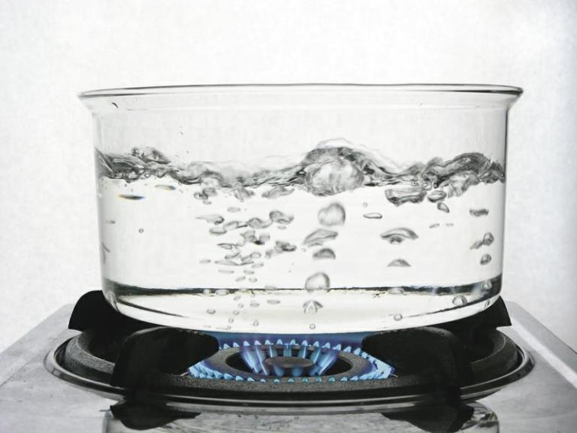
Вода бесцветна и прозрачна

Slide 19
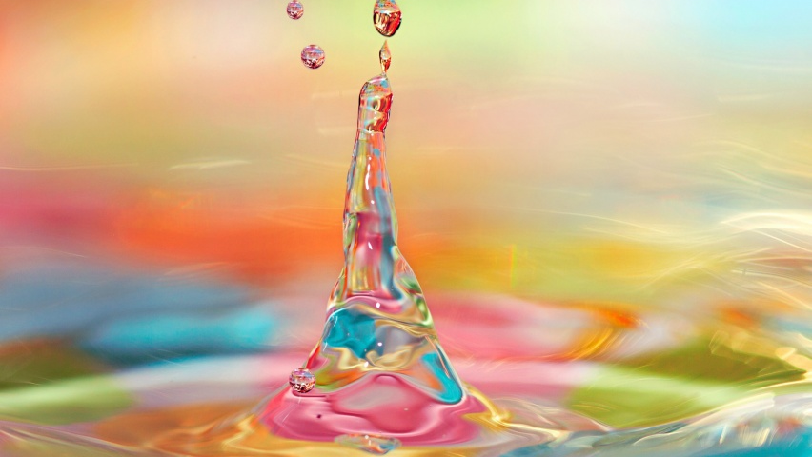
Вода хороший
растворитель

Slide 20
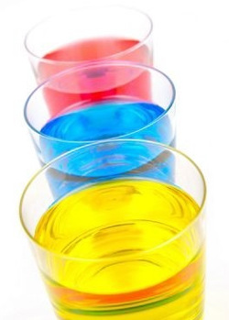
Зеленый - синий и красный
Оранжевый – красный и желтый
Фиолетовый – синий и красный

Slide 21
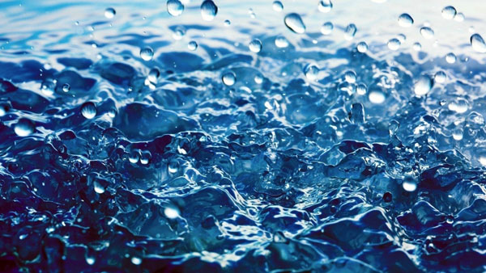
Вода текуча
Не имеет формы

Slide 22
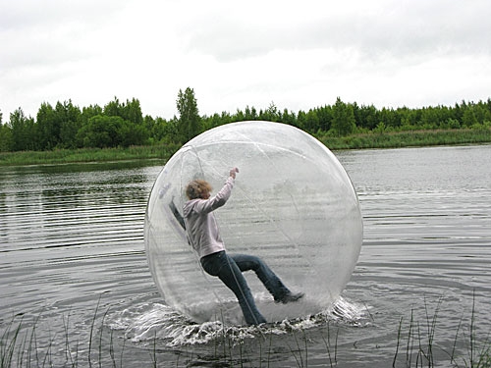
Воздух легче воды

Slide 23
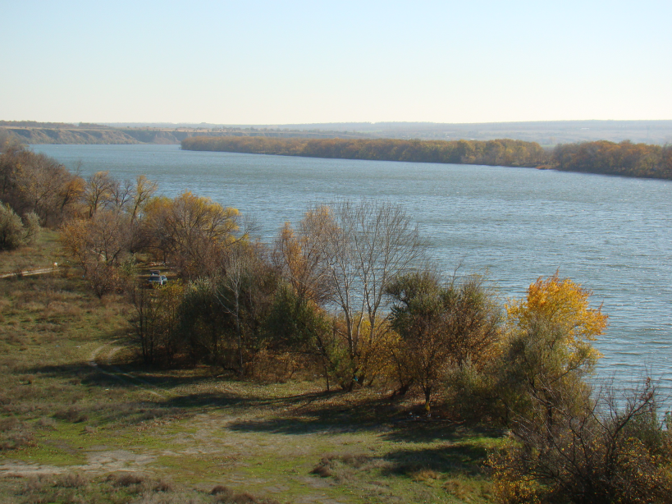
Свойства воДЫ
Без запаха
Без вкуса
Прозрачная
Бесцветная
Текучесть
Испаряемость
Растворимость

Slide 24
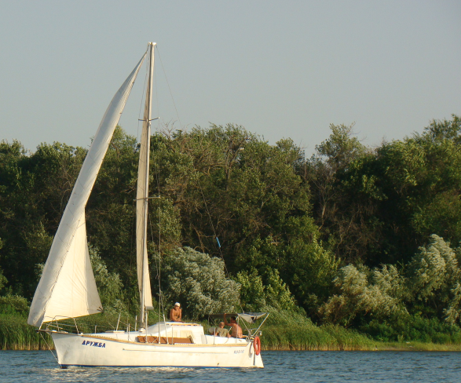
Свойства воздуха
Смесь газов
Прозрачен
Бесцветен

Slide 25


